Slide 1


SISTEMA DE RECOMENDAÇÃO

Slide 2

Apresentação
Cientista de dados na Stack Tecnologias.
Formado em Bacharelado em matemática (UFPE).
Mestrando em Estatística (UFPE).
Certa experiência com sistemas de recomendações.

Slide 3
Objetivo do Curso
Entendimento sobre modelo de recomendações
Como as empresas usam sistemas de recomendações
Quais desafios reais irei enfrentar ao construir um sistema de recomendações
Aplicação prática de diversos tipos de modelos de recomendação

Slide 4
Conteúdo
Sistemas de Recomendações
Filtragem baseada em Conteúdo
Filtragem Colaborativa
Filtragem Hibrida
Baseada em Modelos
Baseada em Memória
Baseada em Conhecimento

Slide 5



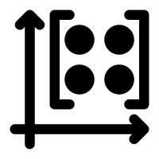
Pré-Requisitos
O que é preciso saber para realizar este curso?
Programação em Python
Conhecimento de bibliotecas de análise de dados como Pandas, numpy, etc.
Noção sobre machine learning
Conhecimentos em álgebra linear

Slide 6
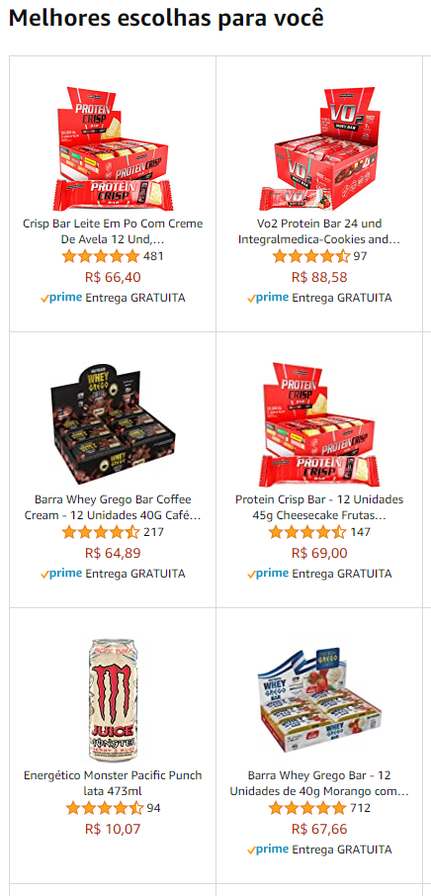

O que são Sistemas de Recomendações?
Mesmo que os gostos das pessoas possam variar, eles geralmente seguem padrões.
Existe similaridades naquilo que as pessoas gostam.
Também podemos insinuar que pessoas gostam de coisas da mesma categoria.

Slide 7

Aplicações
O que comprar ? (Livros, sapatos, etc)
Qual emprego aplicar?
Com quem eu deveria me conectar?
Personalizar sua experiência na web.
Qual vídeo assistir?

Slide 8
Quais vantagens de ter um sistemas de recomendações?
Maior exposição.
Possibilidade do uso contínuo.
Possibilidade de Compra.
Provem uma melhor experiência pro usuário.
Aumento de ticket médio.
Oferta personalizada

Slide 9
Quais tipos de dados eu preciso?
Feedback explicito
Botão “Gostei” do youtube.
Like no Instagram
Dizer que a propaganda não é interessante.
Avaliação de filmes no IMDB.

Slide 10
Quais tipos de dados eu preciso?
Feedback explicito
Feedback implícito
Botão “Gostei” do youtube.
Like no Instagram
Dizer que a propaganda não é interessante.
Avaliação de filmes no IMDB.
Usuários que escutam mesmo gênero de música.
Item comprado repetidamente.
Assistir um filme/reels pela metade.
Carrinho abandonado.

Slide 11



Base de dados
Filmes
Movie Lens 100k, 20M
Netflix Prize Dataset

Slide 12
Base de dados
Filmes
Movie Lens 100k, 20M
Netflix Prize Dataset
E-commerce
Amazon
Retailrocket recommender system dataset

Slide 13
Base de dados
Filmes
Movie Lens 100k, 20M
Netflix Prize Dataset
E-commerce
Amazon
Retailrocket recommender system dataset
Musica
Yahoo! Music
Million Songs dataset
Muitos outros!

Slide 14
Recomendações Não Personalizadas
São feitas para todos os usuários.

Slide 15

Recomendações Não Personalizadas
São feitas para todos os usuários.
Itens comprados com mais frequência juntos
Itens mais populares
Itens com uma grande promoção.

Slide 16
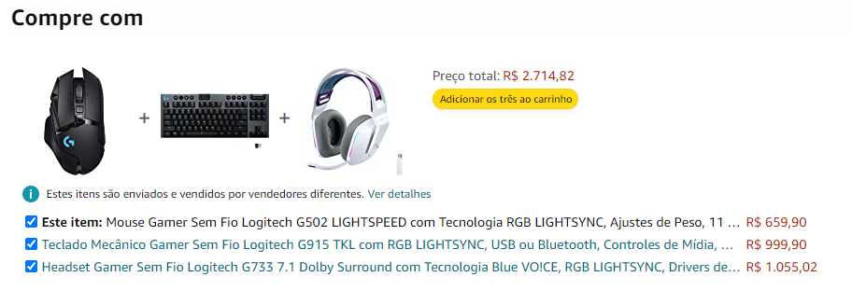
Recomendações Não Personalizadas
São feitas para todos os usuários.
Itens comprados com mais frequência juntos
Itens mais populares
Itens com uma grande promoção.

Slide 17
Recomendações Não Personalizadas
São feitas para todos os usuários.
Itens comprados com mais frequência juntos
Itens mais populares
Itens com uma grande promoção.
Essas recomendações são válidas?

Slide 18
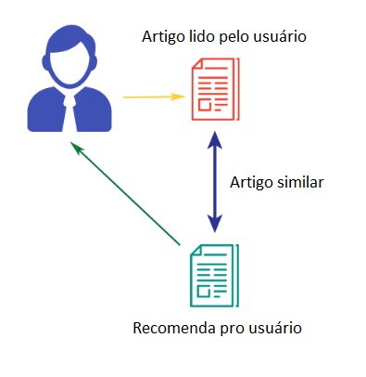
Tipos de Sistemas de Recomendação
Baseado em Conteúdo (Content based)
“Me mostre mais do mesmo que gostei anteriormente”

Slide 19
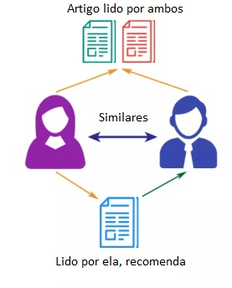
Tipos de Sistemas de Recomendação
Baseado em Conteúdo (Content based)
Filtragem Colaborativa (Collaborative filtering)
“Me mostre mais do mesmo que gostei anteriormente”
“Me diga o que é popular entre meus vizinhos que eu possa gostar”

Slide 20
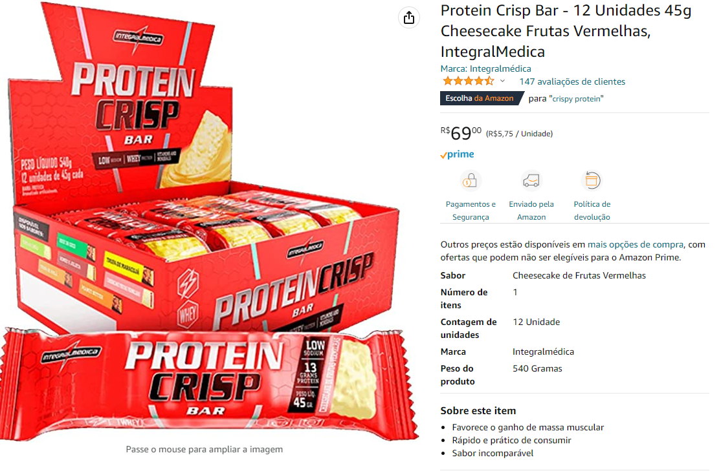
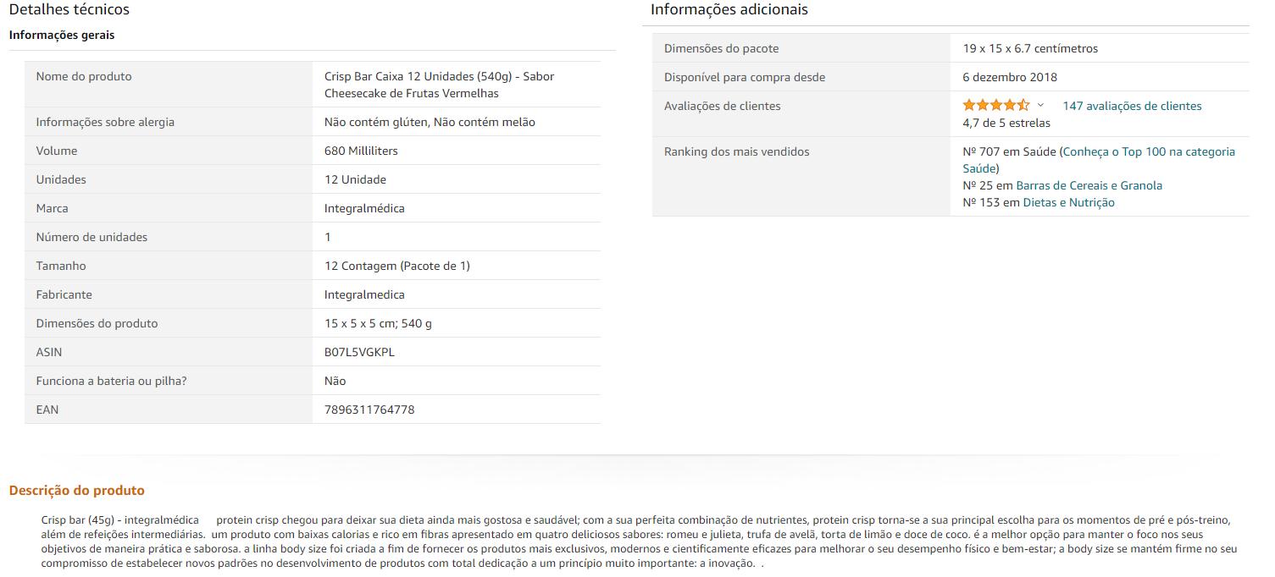

Recomendação baseada em conteúdo
Tenta entender quais os aspectos favoritos de um item de um usuário e recomenda os itens que compartilham esses aspectos.
Usam recursos dos itens para recomendar novos itens semelhantes.
Baseado em suas ações anteriores ou feedback explícito.
Não dependem de informações sobre outros usuários.

Slide 21
Representação dos dados
Filme
Diretor
Duração
Gênero
Língua
Atores
Tags

Slide 22
Representação dos dados
Filme
Diretor
Duração
Gênero
Língua
Atores
Tags
Os modelos baseados em conteúdo exigem que usemos quaisquer características dos itens para comparar matematicamente entre eles.

Slide 23
Representação dos dados
Filme
Diretor
Duração
Gênero
Língua
Atores
Tags
Os modelos baseados em conteúdo exigem que usemos quaisquer características dos itens para comparar matematicamente entre eles
Isso é feito colocando cada item como um vetor!

Slide 24
Embeddings
Um embedding é um mapeamento da nossa coleção de itens há um espaço vetorial finito.

Slide 25
Embeddings
Um embedding é um mapeamento da nossa coleção de itens há um espaço vetorial finito.
 | Ação | Comédia | Animação
Dragon ball | 1 | 0 | 1
Kung fu Panda | 1 | 1 | 1
Ace ventura | 0 | 1 | 0

Slide 26
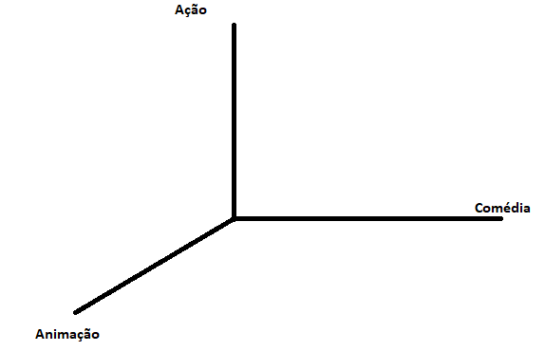

Embeddings
Um embedding é um mapeamento da nossa coleção de itens há um espaço vetorial finito.
 | Ação | Comédia | Animação
Dragon ball | 1 | 0 | 1
Kung fu Panda | 1 | 1 | 1
Ace ventura | 0 | 1 | 0

Slide 27
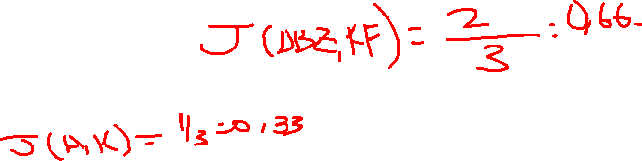
Embeddings
Um embedding é um mapeamento da nossa coleção de itens há um espaço vetorial finito.
 | Ação | Comédia | Animação
Dragon ball | 1 | 0 | 1
Kung fu Panda | 1 | 1 | 1
Ace ventura | 0 | 1 | 0
Como fazer recomendações a partir disso? Temos que achar algum tipo de métricas em um espaço de embeddings.

Slide 28
Medidas de Similaridade
Similaridade de Jaccard
Agora as similaridades podem ser calculadas entre os itens com base na tabela. Medidas de similaridade são métricas de itens em um espaço de embeddings.

Slide 29
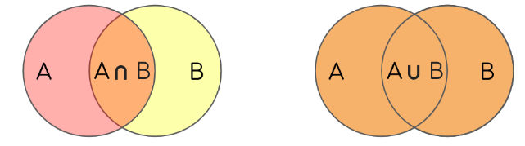
Medidas de Similaridade
Similaridade de Jaccard
Agora as similaridades podem ser calculadas entre os itens com base na tabela. Medidas de similaridade são métricas de itens em um espaço de embeddings.
O número de atributos que dois itens tem em comum
O número total de atributos que eles tem juntos.

Slide 30
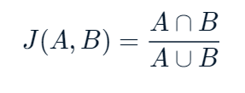
Medidas de Similaridade
Similaridade de Jaccard
Agora as similaridades podem ser calculadas entre os itens com base na tabela. Medidas de similaridade são métricas de itens em um espaço de embeddings.
O número de similaridade estará entre 0 e 1 e quanto maior o número mais parecidos serão os itens.
O número de atributos que dois itens tem em comum
O número total de atributos que eles tem juntos.

Slide 31
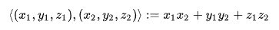
Medidas de Similaridade
Similaridade Cosseno
Outra medida de similaridade famosa em um espaço de embeddings é o produto interno.

Slide 32
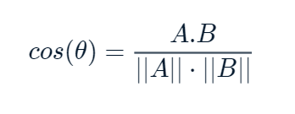
Medidas de Similaridade
Similaridade Cosseno
Outra medida de similaridade famosa em um espaço de embeddings é o produto interno.
Distância Cosseno:

Slide 33
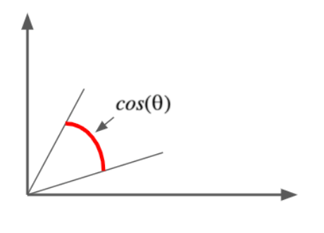
Medidas de Similaridade
Similaridade Cosseno
Outra medida de similaridade famosa em um espaço de embeddings é o produto interno.
Distância Cosseno:

Slide 34
Medidas de Similaridade
Similaridade Cosseno
Outra medida de similaridade famosa em um espaço de embeddings é o produto interno.
Distância Cosseno:
Por exemplo, nos filmes anteriores, podemos dizer o quão próximos são aqueles filmes.

Slide 35
Medidas de Similaridade
Construindo um vetor de usuários
Problema: Considere por enquanto um único usuário e suponha que temos apenas 7 filmes em nosso banco de dados. Esse usuário assistiu e avaliou 3 filmes da nossa base de dados.
Gostaríamos de descobrir qual dos 4 filmes restantes recomendar para nosso usuário.
Iremos assumir uma escala de avaliação de 1-10.
Onde 1 significa que não gostaram e 10 que eles amaram.

Slide 36
Medidas de Similaridade
Construindo um vetor de usuários
Problema: Considere por enquanto um único usuário e suponha que temos apenas 7 filmes em nosso banco de dados. Esse usuário assistiu e avaliou 3 filmes da nossa base de dados.
Gostaríamos de descobrir qual dos 4 filmes restantes recomendar para nosso usuário.
Iremos assumir uma escala de avaliação de 1-10.
Onde 1 significa que não gostaram e 10 que eles amaram.

Slide 37
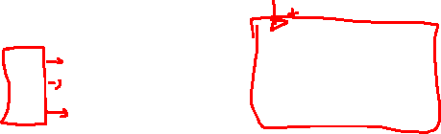
Medidas de Similaridade
Construindo um vetor de usuários
Primeiro, multiplique o vetor coluna com as avaliações do usuário pela matriz de features dos filmes.
Então somando através das features, nos dará um vetor 5-dimensional no nosso espaço embedding.
O vetor usuário-feature é a normalização do vetor resultante da soma.

Slide 38

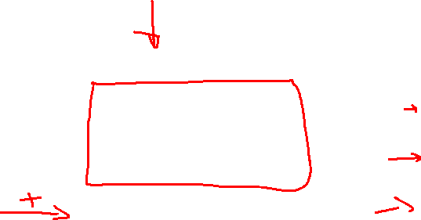
Medidas de Similaridade
Fazendo Recomendações
Agora, podemos fazer as melhores recomendações para nosso usuário com base em seu vetor usuário-feature e as features dos filmes não vistos e não classificados em nosso banco de dados.

Slide 39
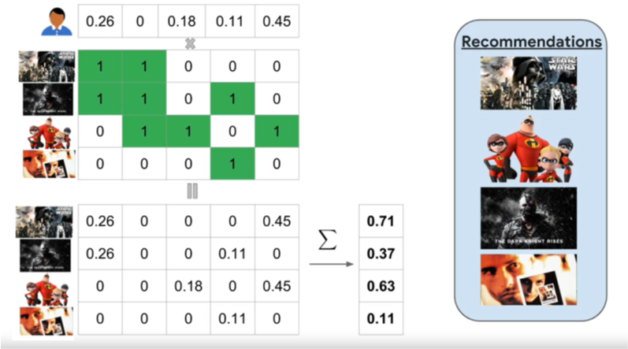

Medidas de Similaridade
Fazendo Recomendações
Agora, podemos fazer as melhores recomendações para nosso usuário com base em seu vetor usuário-feature e as features dos filmes não vistos e não classificados em nosso banco de dados.
Como Star Wars tem a maior medida de similaridade, essa será nossa principal recomendação, seguido pelos Incríveis e, em seguida, O Cavaleiro das Trevas e, por último, Memento.

Slide 40
TF-IDF
Term Frequency Inverse Document Frequency
É uma medida estatística que tem o intuito de indicar a importância de uma palavra de um documento em relação a uma coleção de documentos

Slide 41
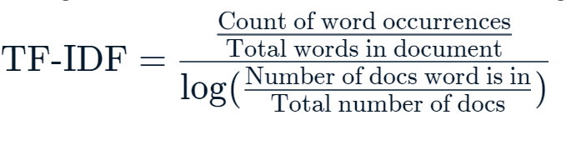
TF-IDF
Term Frequency Inverse Document Frequency
É uma medida estatística que tem o intuito de indicar a importância de uma palavra de um documento em relação a uma coleção de documentos
Divide o número de vezes que uma palavra ocorre em um documento, pela proporção de todos os documentos em que uma palavra ocorre.
Isso reduz o valor das palavras comuns enquanto aumento o peso das palavras que não ocorrem em muitos documentos.

Slide 42
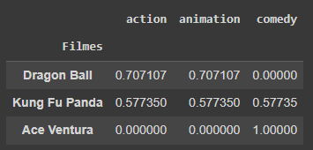

TF-IDF
Term Frequency Inverse Document Frequency
É uma medida estatística que tem o intuito de indicar a importância de uma palavra de um documento em relação a uma coleção de documentos
Para o exemplo anterior:
Divide o número de vezes que uma palavra ocorre em um documento, pela proporção de todos os documentos em que uma palavra ocorre.
Isso reduz o valor das palavras comuns enquanto aumento o peso das palavras que não ocorrem em muitos documentos.

Slide 43
TF-IDF
Term Frequency Inverse Document Frequency
É uma medida estatística que tem o intuito de indicar a importância de uma palavra de um documento em relação a uma coleção de documentos
Para o exemplo anterior:
Divide o número de vezes que uma palavra ocorre em um documento, pela proporção de todos os documentos em que uma palavra ocorre.
Isso reduz o valor das palavras comuns enquanto aumento o peso das palavras que não ocorrem em muitos documentos.
Quando usar TF-IDF?

Slide 44
Pros e Contras das Recomendações Baseadas em Conteúdo
Pros
Uma grande vantagem de usar as características de um item, é que você pode fazer recomendações para qualquer item sobre o qual tenhamos dados das características.
Pode recomendar itens de nicho.
Não é preciso de dados sobre outros usuários. As recomendações são específicas para esse usuário
As Recomendações são bastante relevantes ao usuário.
Mais simples de serem criados.

Slide 45
Pros e Contras das Recomendações Baseadas em Conteúdo
Pros
Contras
Uma grande vantagem de usar as características de um item, é que você pode fazer recomendações para qualquer item sobre o qual tenhamos dados das características.
Pode recomendar itens de nicho.
Não é preciso de dados sobre outros usuários. As recomendações são específicas para esse usuário
As Recomendações são bastante relevantes ao usuário.
Mais simples de serem criados.
Precisa ter muitos dados sobre os itens.
Não recomenda novos itens.
São tão bons quantos seus atributos permitirem.
Os dados precisam ser de qualidade.

Slide 46
Adequações e Preocupações com Sist. Recomendações
Preocupações
Muitos casos de recomendações enviesadas por propagandas.
Mesmo que seja focada em aumentar o lucro, pode ser que tenham consequências com a experiência do usuário.
As vezes, recomendar o produto é mais lucrativo nem sempre é o melhor pro usuário.
Adequação com LGPD.

Slide 47
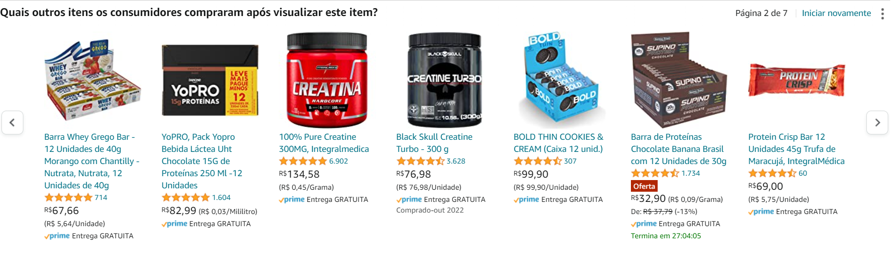
Filtragem Colaborativa
Na filtragem colaborativa, ignoramos os atributos do usuário e do item. Não nos importamos com o que está no item. Não nos importamos com quem é o usuário. Observamos apenas as interações entre usuários e itens. Extraímos padrões deles, como olhar para o que pessoas como você também compraram.

Slide 48
Filtragem Colaborativa
Na filtragem colaborativa, ignoramos os atributos do usuário e do item. Não nos importamos com o que está no item. Não nos importamos com quem é o usuário. Observamos apenas as interações entre usuários e itens. Extraímos padrões deles, como olhar para o que pessoas como você também compraram.
A filtragem colaborativa baseia-se nas relações que há entre produtos e os interesses das pessoas.
Muitos sistemas de recomendação usam filtragem colaborativa para encontrar estas relações e dar uma recomendação precisa de um produto que o usuário possa gostar ou se interessar
Também nos permite explorar padrões interessantes.

Slide 49
Tipos de Implementação
Baseada em Memória
Os algoritmos baseados em memória funcionam armazenando todo o conjunto de dados na memória e, em seguida, usando esses dados para fazer recomendações.
Usa técnicas estatísticas para aproximar usuários dos itens.
Ex.: Correlação de Pearson, Similaridade Cosseno, Distância euclidiana, etc.

Slide 50
Tipos de Implementação
Baseada em Memória
Baseada em Modelo
Os algoritmos baseados em memória funcionam armazenando todo o conjunto de dados na memória e, em seguida, usando esses dados para fazer recomendações.
Usa técnicas estatísticas para aproximar usuários dos itens.
Ex.: Correlação de Pearson, Similaridade Cosseno, Distância euclidiana, etc.
Em contraste, os algoritmos baseados em modelos, funcionam construindo um modelo dos dados usando um conjunto de parâmetros e, em seguida, usando esse modelo para fazer previsões. Esses modelos podem ser mais complexos e computacionalmente caros, mas também podem ser mais precisos e generalizar melhor.
Desenvolve um modelo para tentar aprender as preferências dos usuários.
Esses modelos podem ser criados com machine learning, deep learning.

Slide 51
Tipos de Implementação Exemplos
Baseada em Memória
User-based Collaborative Filtering
Item-based Collaborative Filtering
k-Nearest Neighbors (KNN)

Slide 52
Tipos de Implementação Exemplos
Baseada em Memória
Baseada em Modelo
Fatoração de Matrizes
Neural Collaborative Filtering (NCF)
Latent Dirichlet Allocation (LDA)
Latent Factor Model
Hybrid models
User-based Collaborative Filtering
Item-based Collaborative Filtering
k-Nearest Neighbors (KNN)

Slide 53
Análise Exploratória de Dados
Importância em Sist. De Rec.
Um usuário raramente terá avaliado todos os itens e é igualmente raro que um item tenha sido avaliado por todas as pessoas.
Vamos ver mais a frente algo chamado como “abordagem esparsa” que levanta um ponto extremamente importante, fazer uma análise exploratória de dados é crucial para ter ideia de como será as nossas recomendações e como tentar melhorar essas recomendações usando análise exploratória de dados.

Slide 54
Análise Exploratória de Dados
Importância em Sist. De Rec.
Um usuário raramente terá avaliado todos os itens e é igualmente raro que um item tenha sido avaliado por todas as pessoas.
Casos que podem vir a surgir:
Itens de nicho.
Clientes que compram como empresa.
Clientes com frequência 1.
Concentração de produtos.
Vamos ver mais a frente algo chamado como “abordagem esparsa” que levanta um ponto extremamente importante, fazer uma análise exploratória de dados é crucial para ter ideia de como será as nossas recomendações e como tentar melhorar essas recomendações usando análise exploratória de dados.

Slide 55
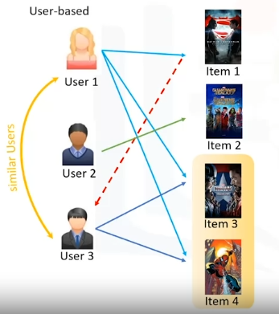
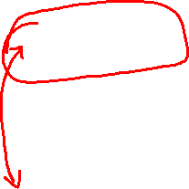
Tipos Filtragem Colaborativa
User-based (Baseada no usuário)
“Pessoas similares a você gostaram/consumem isso”

Slide 56
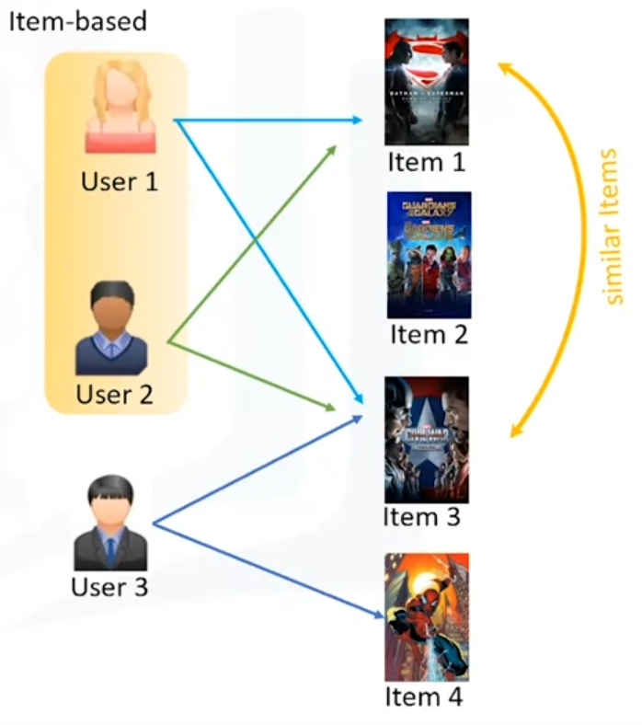
Tipos Filtragem Colaborativa
User-based (Baseada no usuário)
Item-based (Baseada no item)
“Pessoas similares a você gostaram/consumem isso”
“Clientes que compraram isso, também compram isso.”

Slide 57
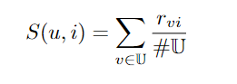
Implementação baseada em Memória
Filtragem Colaborativa User-User
Para intuição, vamos começar falando de uma recomendação não personalizada:
u: user
i: itens
V: outros users
Dessa forma, temos a avaliação média dada a esse item.

Slide 58
Implementação baseada em Memória
Filtragem Colaborativa User-User
Para intuição, vamos começar falando de uma recomendação não personalizada:
Iremos multiplicar as ratings dos outros usuários por um fator de proximidade.
u: user
i: itens
V: outros users
Dessa forma, temos a avaliação média dada a esse item.

Slide 59
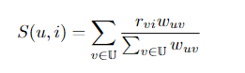
Implementação baseada em Memória
Filtragem Colaborativa User-User
Para intuição, vamos começar falando de uma recomendação não personalizada:
Iremos multiplicar as ratings dos outros usuários por um fator de proximidade.
u: user
i: itens
V: outros users
Dessa forma, temos a avaliação média dada a esse item.

Slide 60
Implementação baseada em Memória
Filtragem Colaborativa User-User
Para intuição, vamos começar falando de uma recomendação não personalizada:
Iremos multiplicar as ratings dos outros usuários por um fator de proximidade.
u: user
i: itens
V: outros users
Qual fator é esse?
Distância euclidiana
Correlação de Pearson
Similaridade Cosseno
Dessa forma, temos a avaliação média dada a esse item.

Slide 61
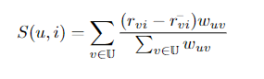

Algumas considerações
Filtragem Colaborativa User-User
Avaliações nem sempre tem os mesmos critérios!
Como “corrigir”?
Podemos modificar de forma que faça mais sentido!

Slide 62
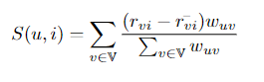
Algumas considerações
Filtragem Colaborativa User-User
Avaliações nem sempre tem os mesmos critérios!
Como “corrigir”?
Pode ser que não queiramos todos os usuários, logo, podemos tomar um subconjunto.
Como é esse subconjunto?
Usuários que avaliaram um número mínimo de filmes.
Usuários que tem mais similaridade.
Podemos modificar de forma que faça mais sentido!

Slide 63
Implementação baseada em Memória
Distância Euclidiana
O critério para determinar a similaridade é definido geralmente com um histórico do usuário A e com o cálculo da distância euclidiana com relação ao usuário B, cujas características servem de entrada para o sistema de recomendação. Em uma recomendação por notas de avaliação, por exemplo, a distância euclidiana é calculada com as notas concedidas por usuários a cada item, de modo a chegar ao valor de similaridade.

Slide 64
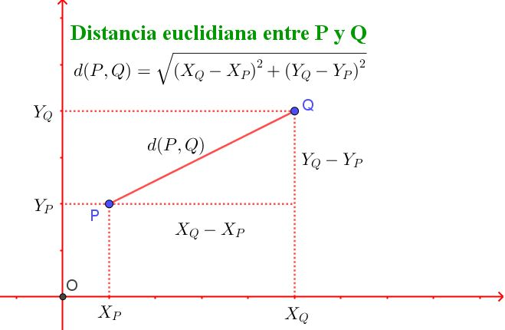
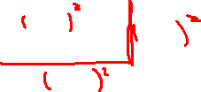
Implementação baseada em Memória
Distância Euclidiana
O critério para determinar a similaridade é definido geralmente com um histórico do usuário A e com o cálculo da distância euclidiana com relação ao usuário B, cujas características servem de entrada para o sistema de recomendação. Em uma recomendação por notas de avaliação, por exemplo, a distância euclidiana é calculada com as notas concedidas por usuários a cada item, de modo a chegar ao valor de similaridade.

Slide 65
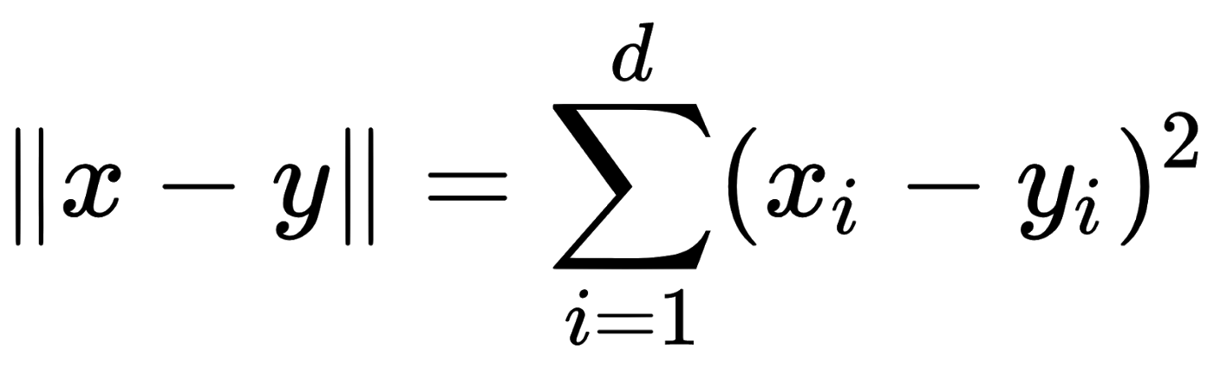
Implementação baseada em Memória
Distância Euclidiana
O critério para determinar a similaridade é definido geralmente com um histórico do usuário A e com o cálculo da distância euclidiana com relação ao usuário B, cujas características servem de entrada para o sistema de recomendação. Em uma recomendação por notas de avaliação, por exemplo, a distância euclidiana é calculada com as notas concedidas por usuários a cada item, de modo a chegar ao valor de similaridade.
Para maiores dimensões:

Slide 66
Exemplo Prático
Correlação de Pearson
 | Filme 1 | Filme 2 | Filme 3 | Filme 4 | Filme 5
User 1 | 9 | 6 | 8 | 4
User 2 | 2 | 10 | 6 |  | 8
User 3 | 5 | 9 |  | 10
User 4 | ? | 10 | 7 | 8 | ?
Queremos estimar a avaliação do user 4 para os filmes 1 e 5. Usando as técnicas que vimos anteriormente.

Slide 67
Exemplo Prático
Correlação de Pearson
 | Filme 1 | Filme 2 | Filme 3 | Filme 4 | Filme 5
User 1 | 9 | 6 | 8 | 4
User 2 | 2 | 10 | 6 |  | 8
User 3 | 5 | 9 |  | 10
User 4 | ? | 10 | 7 | 8 | ?
Primeiro passo: Descobrir a similaridade do user 4 com os demais usuários. Para isso, iremos usar a correlação de Pearson!
Queremos estimar a avaliação do user 4 para os filmes 1 e 5. Usando as técnicas que vimos anteriormente.

Slide 68
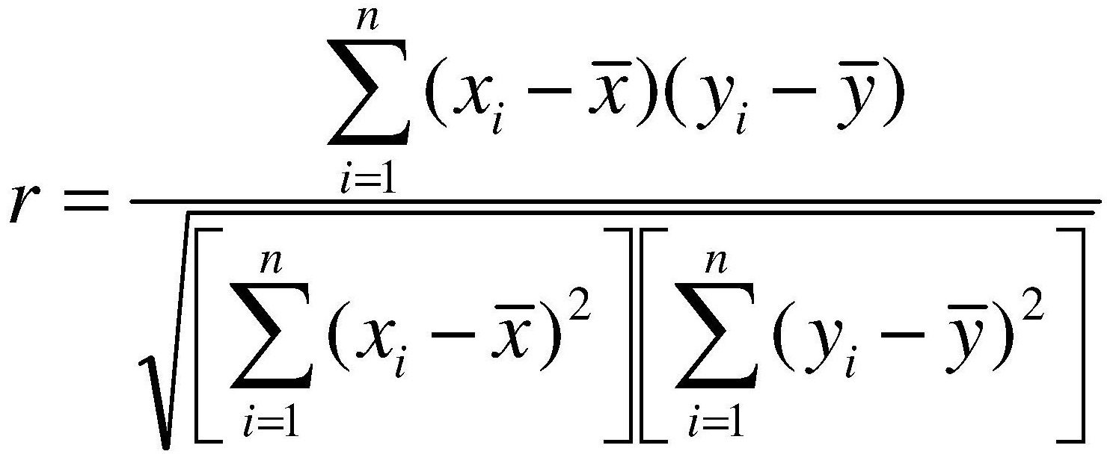

Exemplo Prático
Correlação de Pearson
 | Filme 1 | Filme 2 | Filme 3 | Filme 4 | Filme 5
User 1 | 9 | 6 | 8 | 4
User 2 | 2 | 10 | 6 |  | 8
User 3 | 5 | 9 |  | 10
User 4 | ? | 10 | 7 | 8 | ?
Primeiro passo: Descobrir a similaridade do user 4 com os demais usuários. Para isso, iremos usar a correlação de Pearson!
Queremos estimar a avaliação do user 4 para os filmes 1 e 5. Usando as técnicas que vimos anteriormente.
Onde i são os filmes que ambos assistiram!

Slide 69
Exemplo Prático
Correlação de Pearson
 | Filme 1 | Filme 5
User 1 | 9
User 2 | 5 | 8
User 3 | 2 | 7
 | Similaridade
User 1 | 0.4
User 2 | 0.5
User 3 | 0.7

Slide 70
Exemplo Prático
Correlação de Pearson
 | Filme 1 | Filme 5
User 1 | 9
User 2 | 5 | 8
User 3 | 2 | 7
 | Similaridade
User 1 | 0.4
User 2 | 0.5
User 3 | 0.7
 | Filme 1 | Filme 5
User 1 | 3.6
User 2 | 1.8 | 7.2
User 3 | 3.5 | 4.9

Slide 71
Exemplo Prático
Correlação de Pearson
 | Filme 1 | Filme 5
User 1 | 9
User 2 | 5 | 8
User 3 | 2 | 7
 | Similaridade
User 1 | 0.4
User 2 | 0.5
User 3 | 0.7
 | Filme 1 | Filme 5
User 1 | 3.6
User 2 | 1.8 | 7.2
User 3 | 3.5 | 4.9
 | Filme 1 | Filme 5
User 2 & User 3 |  | 12.1
User 1 & User 2 & User 3 | 8.9
No entanto, 3 usuários avaliaram o primeiro filme e 2 o segundo, portanto, iremos dividir os valores acima pela soma dos pesos dos usuários.

Slide 72
Exemplo Prático
Correlação de Pearson
 | Filme 1 | Filme 5
User 1 | 9
User 2 | 5 | 8
User 3 | 2 | 7
 | Similaridade
User 1 | 0.4
User 2 | 0.5
User 3 | 0.7
 | Filme 1 | Filme 5
User 1 | 3.6
User 2 | 1.8 | 7.2
User 3 | 3.5 | 4.9
 | Filme 1 | Filme 5
User 2 & User 3 |  | 12.1
User 1 & User 2 & User 3 | 8.9
No entanto, 3 usuários avaliaram o primeiro filme e 2 o segundo, portanto, iremos dividir os valores acima pela soma dos pesos dos usuários.

Slide 73
Exemplo Prático
Correlação de Pearson
 | Filme 1 | Filme 5
User 1 | 9
User 2 | 5 | 8
User 3 | 2 | 7
 | Similaridade
User 1 | 0.4
User 2 | 0.5
User 3 | 0.7
 | Filme 1 | Filme 5
User 1 | 3.6
User 2 | 1.8 | 7.2
User 3 | 3.5 | 4.9
 | Filme 1 | Filme 5
User 2 & User 3 |  | 12.1
User 1 & User 2 & User 3 | 8.9
No entanto, 3 usuários avaliaram o primeiro filme e 2 o segundo, portanto, iremos dividir os valores acima pela soma dos pesos dos usuários.
 | Filme 1 | Filme 5
User 5 | 4.4 | 7.5

Slide 74
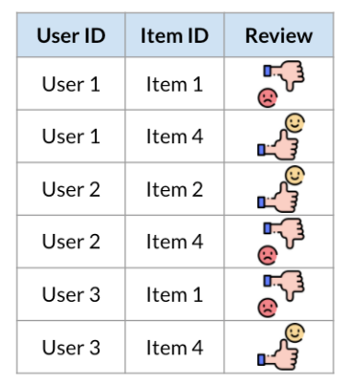
Implementação baseada em Memória
Modelagem Esparsa
Os dados de classificação geralmente são difíceis de comparar entre os usuários.

Slide 75
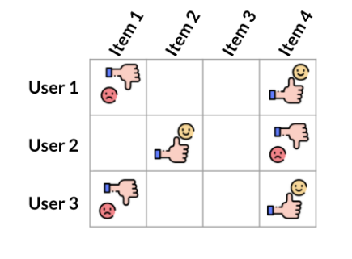
Implementação baseada em Memória
Modelagem Esparsa
Os dados de classificação geralmente são difíceis de comparar entre os usuários.
Iremos trabalhar com uma abordagem esparsa!

Slide 76
Implementação baseada em Memória
K-Nearest Neighbors (KNN)
K-NN encontra os k usuários que estão mais próximos, medidos por uma métrica especificada, do usuário em questão. Em seguida, calcula a média da classificação que os usuários deram ao item para o qual estamos tentando obter uma classificação.

Slide 77
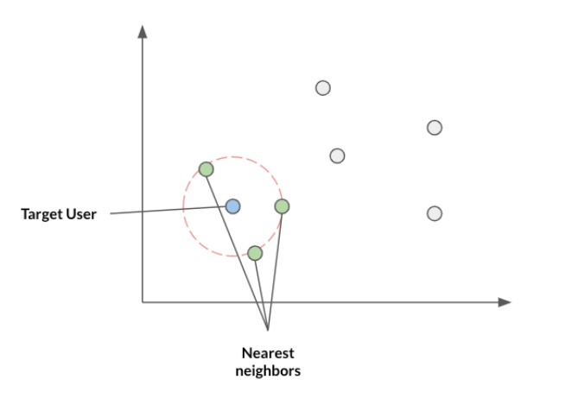
Implementação baseada em Memória
K-Nearest Neighbors (KNN)
K-NN encontra os k usuários que estão mais próximos, medidos por uma métrica especificada, do usuário em questão. Em seguida, calcula a média da classificação que os usuários deram ao item para o qual estamos tentando obter uma classificação.
Neste exemplo, k é igual a 3, então ele encontra os 3 usuários mais próximos e obtém sua classificação.

Slide 78
Implementação baseada em Memória
K-Nearest Neighbors (KNN)
K-NN encontra os k usuários que estão mais próximos, medidos por uma métrica especificada, do usuário em questão. Em seguida, calcula a média da classificação que os usuários deram ao item para o qual estamos tentando obter uma classificação.
Casos que podem vir a surgir:
Regressão com Knn
Classificação com Knn
Agrupamento
Surprise!
Neste exemplo, k é igual a 3, então ele encontra os 3 usuários mais próximos e obtém sua classificação.

Slide 79
Problemas com implementação
User-User
Casos que podem vir a surgir:
Esparsidade!
A medida que aumenta o número de clientes, teremos cada vez mais esparsidade na nossa base.
Cold Start
Clientes que acabam de chegar, o que fazer com eles?
Talvez tenha alguma forma de contrariar esse problema.

Slide 80
Como contornar alguns desses problemas?
Item-item
A filtragem colaborativa item/item é uma abordagem para a construção de sistemas de recomendação baseados na similaridade entre os itens.

Slide 81
Como contornar alguns desses problemas?
Item-item
A filtragem colaborativa item/item é uma abordagem para a construção de sistemas de recomendação baseados na similaridade entre os itens.
Essa abordagem de item a item obteve o insight de que, se os usuários não têm muita informação, talvez os itens tenham mais porque há menos itens e o mesmo número de classificações a serem divididas entre eles.
Mais interpretável do que outros métodos, pois faz recomendações com base na similaridade entre os itens.
Isso permite entender melhor por que um determinado item está sendo recomendado a um usuário.
É computacionalmente menos complexa, o que a torna mais escalável para grandes conjuntos de dados.
Quando item-item é melhor do que user-user?

Slide 82
Como contornar alguns desses problemas?
Item-item
A filtragem colaborativa item/item é uma abordagem para a construção de sistemas de recomendação baseados na similaridade entre os itens.
Essa abordagem de item a item obteve o insight de que, se os usuários não têm muita informação, talvez os itens tenham mais porque há menos itens e o mesmo número de classificações a serem divididas entre eles.
Mais interpretável do que outros métodos, pois faz recomendações com base na similaridade entre os itens.
Isso permite entender melhor por que um determinado item está sendo recomendado a um usuário.
É computacionalmente menos complexa, o que a torna mais escalável para grandes conjuntos de dados.
Quando item-item é melhor do que user-user?
Em resumo, filtragem colaborativa item-item é uma maneira eficiente de lidar com dados esparsos e fazer recomendações interpretáveis.

Slide 83
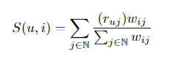
Implementação Baseada em Memória
Item-item
Iremos multiplicar as ratings dos outros itens por um fator de proximidade.
Qual fator é esse?
Correlação de Pearson
Similaridade Cosseno
Distância euclidiana
u: user
i: item em questão
j: outros itens
N: outros itens

Slide 84
Implementação Baseada em Memória
Item-item
Iremos multiplicar as ratings dos outros itens por um fator de proximidade.
Qual fator é esse?
Correlação de Pearson
Similaridade Cosseno
Distância euclidiana
O que ganhamos com esse método?
Mais segurança.
Pois sabemos que as avaliações de cada usuário não irão sofrer flutuações.
Correlações entre os itens são mais confiáveis.
u: user
i: item em questão
j: outros itens
N: outros itens

Slide 85
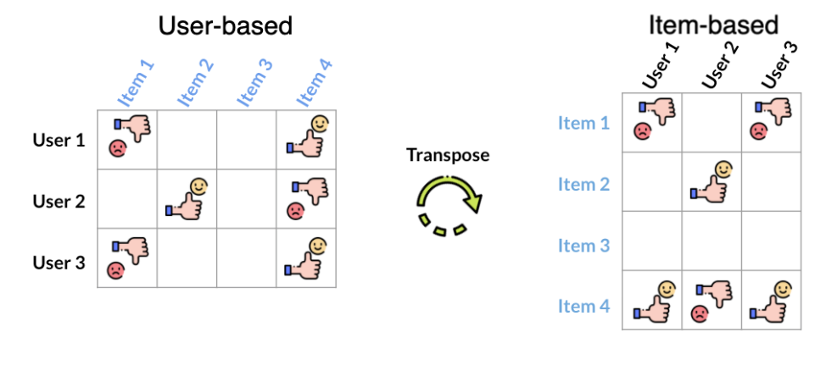
Implementação Item-Item
O que muda na Prática?

Slide 86
Implementação Item-Item
O que muda na Prática?
Cuidado, sempre saiba o que está fazendo!

Slide 87
Defeitos da Filtragem Colaborativa
Baseada em Memória
Escalabilidade: algoritmos baseados em memória armazenam todo o conjunto de dados na memória, o que pode ser um problema ao lidar com grandes conjuntos de dados, pois pode consumir muita memória e poder de processamento.

Slide 88
Defeitos da Filtragem Colaborativa
Baseada em Memória
Escalabilidade: algoritmos baseados em memória armazenam todo o conjunto de dados na memória, o que pode ser um problema ao lidar com grandes conjuntos de dados, pois pode consumir muita memória e poder de processamento.
Cold start: algoritmos baseados em memória têm problemas para fazer recomendações para novos usuários ou itens que não foram classificados antes, pois não possuem dados para basear suas recomendações.

Slide 89
Defeitos da Filtragem Colaborativa
Baseada em Memória
Escalabilidade: algoritmos baseados em memória armazenam todo o conjunto de dados na memória, o que pode ser um problema ao lidar com grandes conjuntos de dados, pois pode consumir muita memória e poder de processamento.
Cold start: algoritmos baseados em memória têm problemas para fazer recomendações para novos usuários ou itens que não foram classificados antes, pois não possuem dados para basear suas recomendações.
Esparsidade: Na maioria dos casos a matriz usuário-item é esparsa, ou seja, a maioria das entradas são vazias ou nulas, dificultando o cálculo de similaridade ou correlação entre itens ou usuários.

Slide 90
Defeitos da Filtragem Colaborativa
Baseada em Memória
Escalabilidade: algoritmos baseados em memória armazenam todo o conjunto de dados na memória, o que pode ser um problema ao lidar com grandes conjuntos de dados, pois pode consumir muita memória e poder de processamento.
Cold start: algoritmos baseados em memória têm problemas para fazer recomendações para novos usuários ou itens que não foram classificados antes, pois não possuem dados para basear suas recomendações.
Esparsidade: Na maioria dos casos a matriz usuário-item é esparsa, ou seja, a maioria das entradas são vazias ou nulas, dificultando o cálculo de similaridade ou correlação entre itens ou usuários.
Qualidade da métrica de similaridade: A qualidade da métrica de similaridade usada para comparar usuários ou itens pode afetar muito o desempenho do algoritmo. Escolher a métrica de similaridade errada pode resultar em recomendações ruins.

Slide 91
Defeitos da Filtragem Colaborativa
Baseada em Memória
Escalabilidade: algoritmos baseados em memória armazenam todo o conjunto de dados na memória, o que pode ser um problema ao lidar com grandes conjuntos de dados, pois pode consumir muita memória e poder de processamento.
Cold start: algoritmos baseados em memória têm problemas para fazer recomendações para novos usuários ou itens que não foram classificados antes, pois não possuem dados para basear suas recomendações.
Esparsidade: Na maioria dos casos a matriz usuário-item é esparsa, ou seja, a maioria das entradas são vazias ou nulas, dificultando o cálculo de similaridade ou correlação entre itens ou usuários.
Qualidade da métrica de similaridade: A qualidade da métrica de similaridade usada para comparar usuários ou itens pode afetar muito o desempenho do algoritmo. Escolher a métrica de similaridade errada pode resultar em recomendações ruins.
Dados de alta dimensão.

Slide 92
Defeitos da Filtragem Colaborativa
Baseada em Memória
Escalabilidade: algoritmos baseados em memória armazenam todo o conjunto de dados na memória, o que pode ser um problema ao lidar com grandes conjuntos de dados, pois pode consumir muita memória e poder de processamento.
Cold start: algoritmos baseados em memória têm problemas para fazer recomendações para novos usuários ou itens que não foram classificados antes, pois não possuem dados para basear suas recomendações.
Esparsidade: Na maioria dos casos a matriz usuário-item é esparsa, ou seja, a maioria das entradas são vazias ou nulas, dificultando o cálculo de similaridade ou correlação entre itens ou usuários.
Qualidade da métrica de similaridade: A qualidade da métrica de similaridade usada para comparar usuários ou itens pode afetar muito o desempenho do algoritmo. Escolher a métrica de similaridade errada pode resultar em recomendações ruins.
Dados de alta dimensão.
Não aprende de fato nossas preferências.

Slide 93
Defeitos da Filtragem Colaborativa
Baseada em Memória
Escalabilidade: algoritmos baseados em memória armazenam todo o conjunto de dados na memória, o que pode ser um problema ao lidar com grandes conjuntos de dados, pois pode consumir muita memória e poder de processamento.
Cold start: algoritmos baseados em memória têm problemas para fazer recomendações para novos usuários ou itens que não foram classificados antes, pois não possuem dados para basear suas recomendações.
Esparsidade: Na maioria dos casos a matriz usuário-item é esparsa, ou seja, a maioria das entradas são vazias ou nulas, dificultando o cálculo de similaridade ou correlação entre itens ou usuários.
Qualidade da métrica de similaridade: A qualidade da métrica de similaridade usada para comparar usuários ou itens pode afetar muito o desempenho do algoritmo. Escolher a métrica de similaridade errada pode resultar em recomendações ruins.
Dados de alta dimensão.
Não aprende de fato nossas preferências.
No geral, a filtragem colaborativa baseada em memória pode ser uma solução simples e eficiente para conjuntos de dados de pequena escala, mas pode não ser a melhor escolha para conjuntos de dados maiores ou para aplicativos que exigem recomendações de alta qualidade.

Slide 94
O que fazer quando não temos avaliações?
Feedback Explicito
Existem dois tipos principais de feedback implícito:
Interações com o produto ou serviço:
Clicks: registro quando um usuário clica em um item ou produto
Visualizações: registro quando um usuário visualiza um item ou produto
tempo de visualização

Slide 95
O que fazer quando não temos avaliações?
Feedback Explicito
Existem dois tipos principais de feedback implícito:
Interações com o produto ou serviço:
Clicks: registro quando um usuário clica em um item ou produto
Visualizações: registro quando um usuário visualiza um item ou produto
tempo de visualização
Transações comerciais:
Compras: registro quando um usuário compra um item ou produto
Este tipo de feedback implícito é frequentemente usado em sistemas de recomendação de e-commerce.

Slide 96
O que fazer quando não temos avaliações?
Feedback Explicito
Existem dois tipos principais de feedback implícito:
Interações com o produto ou serviço:
Clicks: registro quando um usuário clica em um item ou produto
Visualizações: registro quando um usuário visualiza um item ou produto
tempo de visualização
Transações comerciais:
Compras: registro quando um usuário compra um item ou produto
Este tipo de feedback implícito é frequentemente usado em sistemas de recomendação de e-commerce.
O que fizemos com feedback explicito até agora também funciona com essas abordagens.

Slide 97
O que fazer quando não temos avaliações?
Feedback Explicito
Existem dois tipos principais de feedback implícito:
Interações com o produto ou serviço:
Clicks: registro quando um usuário clica em um item ou produto
Visualizações: registro quando um usuário visualiza um item ou produto
tempo de visualização
Transações comerciais:
Compras: registro quando um usuário compra um item ou produto
Este tipo de feedback implícito é frequentemente usado em sistemas de recomendação de e-commerce.
O que fizemos com feedback explicito até agora também funciona com essas abordagens.
Em dados binários, algumas ressalvas precisam ser feitas.
Classificações: registro de uma avaliação binária por parte de um usuário (por exemplo, gostou/não gostou)

Slide 98
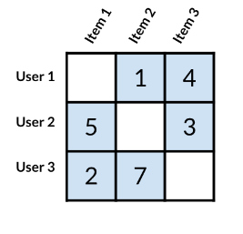
Lidando com Esparsidade
A abordagem que vimos anteriormente pode ser útil em dados densos, onde há bastante interação entre usuário e item.
Mas e se os dados forem menos cheios?

Slide 99
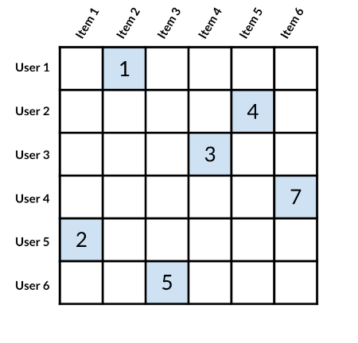
Lidando com Esparsidade
A abordagem que vimos anteriormente pode ser útil em dados densos, onde há bastante interação entre usuário e item.
Mas e se os dados forem menos cheios?

Slide 100
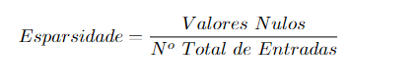
Lidando com Esparsidade
A abordagem que vimos anteriormente pode ser útil em dados densos, onde há bastante interação entre usuário e item.
Essa é uma grande preocupação num projeto real de recomendação! O número de usuários e itens geralmente é bastante alto e o número de avaliações são baixos
Mas e se os dados forem menos cheios?

Slide 101
Lidando com Esparsidade
A abordagem que vimos anteriormente pode ser útil em dados densos, onde há bastante interação entre usuário e item.
Essa é uma grande preocupação num projeto real de recomendação! O número de usuários e itens geralmente é bastante alto e o número de avaliações são baixos
Mas e se os dados forem menos cheios?
Como lidamos com isso?

Slide 102
Motivação para o Método
As avaliações podem não ser tão complicadas quanto aparentam ser!
Se eu gosto de Homem aranha e Superman isso indica que eu tenho uma preferência.
Não necessariamente são opiniões separadas.
Complexidade computacional

Slide 103
Motivação para o Método
As avaliações podem não ser tão complicadas quanto aparentam ser!
Se eu gosto de Homem aranha e Superman isso indica que eu tenho uma preferência.
Não necessariamente são opiniões separadas.
Complexidade computacional
A Matriz de ratings é uma representação compactada dos gostos dos usuários e das descrições dos itens.
O ideal seria ter representação compactas dos gostos dos usuários e das descrições dos itens.
Mas como?

Slide 104
Fatoração de Matrizes
A fatoração de matrizes é uma técnica matemática que decompõe uma matriz em outras matrizes menores (como decompor um número).
A ideia é que a matriz original possa ser recuperada a partir da multiplicação destas matrizes menores.

Slide 105
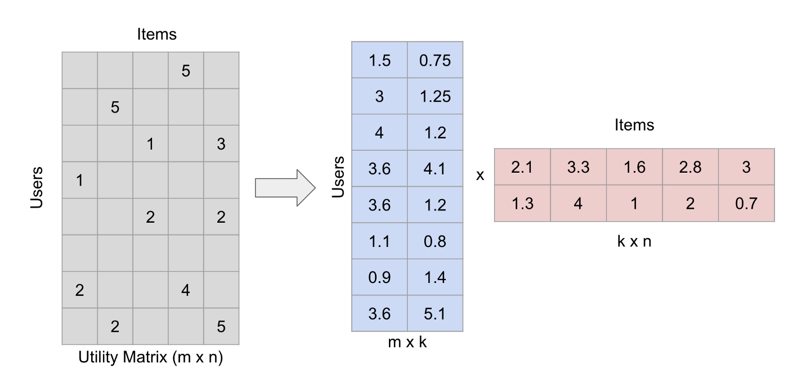
Fatoração de Matrizes
A fatoração de matrizes é uma técnica matemática que decompõe uma matriz em outras matrizes menores.
A ideia é que a matriz original possa ser recuperada a partir da multiplicação destas matrizes menores.

Slide 106
Fatoração de Matrizes
A fatoração de matrizes é uma técnica matemática que decompõe uma matriz em outras matrizes menores.
A ideia é que a matriz original possa ser recuperada a partir da multiplicação destas matrizes menores.
Dessa forma, estamos recuperando a nossa matriz original preenchida!

Slide 107
Fatoração de Matrizes
A fatoração de matrizes é uma técnica matemática que decompõe uma matriz em outras matrizes menores.
A ideia é que a matriz original possa ser recuperada a partir da multiplicação destas matrizes menores.
Dessa forma, estamos recuperando a nossa matriz original preenchida!
O número de valores (k) em cada dimensão são chamados de Rank da matriz e devem ser iguais!
Podem ser decididos por nós.
São chamados de Latent Features

Slide 108
Fatoração de Matrizes
SVD
Existem muitas maneiras de encontrar os fatores de uma matriz, mas usaremos uma técnica chamada decomposição de valor singular SVD (Singular Value Decomposition)
Esse método vai achar os fatores para sua matriz.

Slide 109
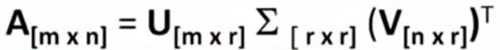
Fatoração de Matrizes
SVD
Existem muitas maneiras de encontrar os fatores de uma matriz, mas usaremos uma técnica chamada decomposição de valor singular SVD (Singular Value Decomposition)
Esse método vai achar os fatores para sua matriz.
A : Matriz de Ratings
U: Matriz de features de relevância dos usuários
V: Matriz de features de relevância dos itens.
∑: Matriz diagonal de Pesos

Slide 110
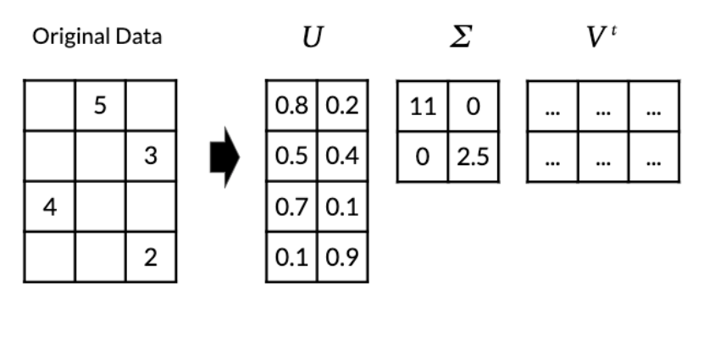
Fatoração de Matrizes
SVD
Existem muitas maneiras de encontrar os fatores de uma matriz, mas usaremos uma técnica chamada decomposição de valor singular SVD (Singular Value Decomposition)
Esse método vai achar os fatores para sua matriz.
A : Matriz de Ratings
U: Matriz de features de relevância dos usuários
V: Matriz de features de relevância dos itens.
∑: Matriz diagonal de Pesos

Slide 111
Fatoração de Matrizes
SVD
Existem muitas maneiras de encontrar os fatores de uma matriz, mas usaremos uma técnica chamada decomposição de valor singular SVD (Singular Value Decomposition)
Esse método vai achar os fatores para sua matriz.
Essa decomposição é sempre garantida.
Os elementos da diagonal de ∑ vão nos dizer o quão importante é cada dimensão para expressar a matriz original (e essa vai ser a melhor matriz com essa dimensão).
O SVD irá descrever as preferências em termos das features latentes.
A : Matriz de Ratings
U: Matriz de features de relevância dos usuários
V: Matriz de features de relevância dos itens.
∑: Matriz diagonal de Pesos

Slide 112
Fatoração de Matrizes
Features Latentes
O SVD descreve a preferência dos usuários em termos de features latentes.
Essas features são aprendidas usando a matriz de ratings.
Não é necessariamente interpretável.
Define um espaço vetorial compartilhado para user e itens!
Ao contrário da matriz de ratings, a matriz de features é densa.
Vimos nesse exemplo, que o SVD funciona com uma matriz densa, então precisamos de alguma maneira para preencher nossa matriz.

Slide 113
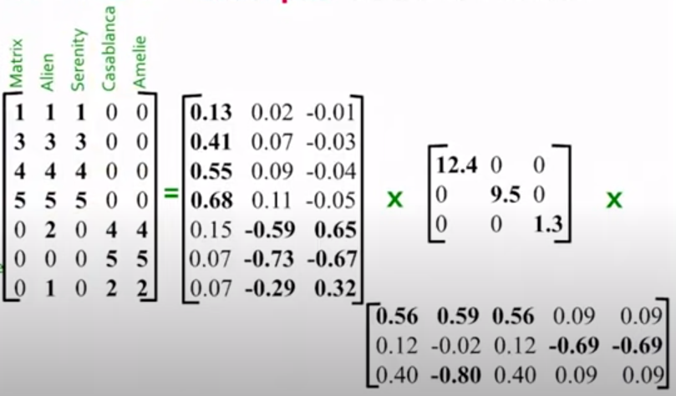
Fatoração de Matrizes
Features Latentes
Vamos supor por um momento que essas features são interpretáveis.
O SVD descreve a preferência dos usuários em termos de features latentes.
Essas features são aprendidas usando a matriz de ratings.
Não é necessariamente interpretável.
Define um espaço vetorial compartilhado para user e itens!
Ao contrário da matriz de ratings, a matriz de features é densa.

Slide 114
Fatoração de Matrizes
Features Latentes
Vamos supor por um momento que essas features são interpretáveis.
O SVD descreve a preferência dos usuários em termos de features latentes.
Essas features são aprendidas usando a matriz de ratings.
Não é necessariamente interpretável.
Define um espaço vetorial compartilhado para user e itens!
Ao contrário da matriz de ratings, a matriz de features é densa.
A entrada da matriz de features pode indicar o quanto o usuário gosta de filmes de romance e indicar o quanto um filme tem de romance.

Slide 115
Fatoração de Matrizes
Features Latentes
Vamos supor por um momento que essas features são interpretáveis.
O SVD descreve a preferência dos usuários em termos de features latentes.
Essas features são aprendidas usando a matriz de ratings.
Não é necessariamente interpretável.
Define um espaço vetorial compartilhado para user e itens!
Ao contrário da matriz de ratings, a matriz de features é densa.
A entrada da matriz de features pode indicar o quanto o usuário gosta de filmes de romance e indicar o quanto um filme tem de romance.
Vimos nesse exemplo, que o SVD funciona com uma matriz densa, então precisamos de alguma maneira para preencher nossa matriz.

Slide 116
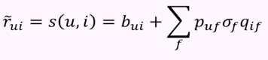
Regra de Previsão
Como podemos usar o SVD para fazer Recomendações
O SVD requer uma matriz completa!
Um método seria preencher com zeros e centralizar nossa matriz e após isso, fazer recomendações com o seguinte critério:

Slide 117
Regra de Previsão
Como podemos usar o SVD para fazer Recomendações
O SVD requer uma matriz completa!
Um método seria preencher com zeros e centralizar nossa matriz e após isso, fazer recomendações com o seguinte critério:
Isso não parece muito vantajoso, então qual seria um outro método?
Iremos usar uma combinação de gradiente descendente com o SVD.
Iremos buscar a melhor matriz que representa nossa matriz original, minimizando o erro!

Slide 118
Regra de Previsão
Como podemos usar o SVD para fazer Recomendações
O SVD requer uma matriz completa!
Um método seria preencher com zeros e centralizar nossa matriz e após isso, fazer recomendações com o seguinte critério:
A ideia é:
Não sabemos quais são os valores nulos, mas temos informação o suficiente para tentar buscar alguma matriz que retorne os valores que sabemos com o menor erro possível.
Isso não parece muito vantajoso, então qual seria um outro método?
Iremos usar uma combinação de gradiente descendente com o SVD.
Iremos buscar a melhor matriz que representa nossa matriz original, minimizando o erro!

Slide 119
FunkSVD
Como podemos usar o SVD para fazer Recomendações
FunkSVD é uma variação do algoritmo SVD que é utilizado para lidar com valores ausentes em matrizes de dados.
Ele foi proposto por Simon Funk durante o Netflix Prize, um desafio de recomendação de filmes promovido pela Netflix em 2006.
A ideia principal do FunkSVD é preencher os valores ausentes na matriz de dados utilizando uma equação de aproximação baseada no SVD e no gradiente descendente.
Isso permite que o algoritmo tenha uma melhor capacidade de lidar com dados esparsos, o que é comum em sistemas de recomendação.

Slide 120
FunkSVD
Pros
Trata dados faltantes: Diferentemente do SVD tradicional, o FunkSVD é capaz de lidar com dados faltantes e incluí-los na modelagem.
Escalabilidade: O FunkSVD é escalável para grandes conjuntos de dados.
Fácil interpretação: É baseado em algoritmos de fatoração matricial, o que facilita na interpretação dos resultados.
Personalização.

Slide 121
FunkSVD
Pros
Contras
Trata dados faltantes: Diferentemente do SVD tradicional, o FunkSVD é capaz de lidar com dados faltantes e incluí-los na modelagem.
Escalabilidade: O FunkSVD é escalável para grandes conjuntos de dados.
Fácil interpretação: É baseado em algoritmos de fatoração matricial, o que facilita na interpretação dos resultados.
Personalização.
Desempenho com dados esparsos.
Ele requer muita memória para armazenar as matrizes de fatoração.
Não suporta previsão incremental.
Mais lento do que outros algoritmos, como ALS.
Pode ser influenciado por avaliações extremas.

Slide 122
Robust SVD
Vamos dizer que temos dados incompletos e ruidosos. Por exemplo.
O método Robust SVD é uma técnica para lidar com dados incompletos e ruidosos na matriz de entrada.
É uma variação do método SVD tradicional que utiliza métodos de estatísticas robustas para lidar com outlier e os valores ausentes.
A ideia básica do Robust SVD é usar uma técnica de estatística robusta, como o M-estimador, para estimar os valores singulares e os componentes principais da matriz de entrada. Isso permite que o algoritmo ignore os valores ausentes ou outliers e se concentre nas entradas válidas.
Pode ser implementado em Python usando a função TruncatedSVD do Sklearn.

Slide 123
Métricas
Como podemos comparar modelos de Recomendação?
O uso mais frequente de sistemas de recomendação (principalmente em e-commerce) fez o campo evoluir em termos de métricas, onde iremos ter métricas aliadas com nosso objetivo.

Slide 124
Métricas
Como podemos comparar modelos de Recomendação?
O uso mais frequente de sistemas de recomendação (principalmente em e-commerce) fez o campo evoluir em termos de métricas, onde iremos ter métricas aliadas com nosso objetivo.
Vimos que podemos usar o RMSE para verificar a competência de um modelo de recomendação.
Mas e se eu quiser tentar outra abordagem, como eu posso comparar?
RMSE faz sentido em feedback implícito?
Por mais que o RMSE esteja bom, não significa que estamos fazendo boas recomendações.
Temos uma ótima acurácia, mas uma carência muito grande na cobertura dos itens.

Slide 125
Métricas
Como podemos comparar modelos de Recomendação?
O uso mais frequente de sistemas de recomendação (principalmente em e-commerce) fez o campo evoluir em termos de métricas, onde iremos ter métricas aliadas com nosso objetivo.
Vimos que podemos usar o RMSE para verificar a competência de um modelo de recomendação.
Mas e se eu quiser tentar outra abordagem, como eu posso comparar?
RMSE faz sentido em feedback implícito?
Por mais que o RMSE esteja bom, não significa que estamos fazendo boas recomendações.
Temos uma ótima acurácia, mas uma carência muito grande na cobertura dos itens.
Prever o que as pessoas já iriam comprar não é um uso tão bom de um recomendador.

Slide 126
Métricas
Como podemos comparar modelos de Recomendação?
Muitas vezes para avaliar, precisamos de um comparativo.
Baseline adequado
Diferentes algoritmos podem ter diferentes propriedades.
Não se trata da métrica apenas como uma fórmula e sim em como ela faz sentido para o que você está tentando fazer.
O uso mais frequente de sistemas de recomendação (principalmente em e-commerce) fez o campo evoluir em termos de métricas, onde iremos ter métricas aliadas com nosso objetivo.
Vimos que podemos usar o RMSE para verificar a competência de um modelo de recomendação.
Mas e se eu quiser tentar outra abordagem, como eu posso comparar?
RMSE faz sentido em feedback implícito?
Por mais que o RMSE esteja bom, não significa que estamos fazendo boas recomendações.
Temos uma ótima acurácia, mas uma carência muito grande na cobertura dos itens.
Prever o que as pessoas já iriam comprar não é um uso tão bom de um recomendador.

Slide 127
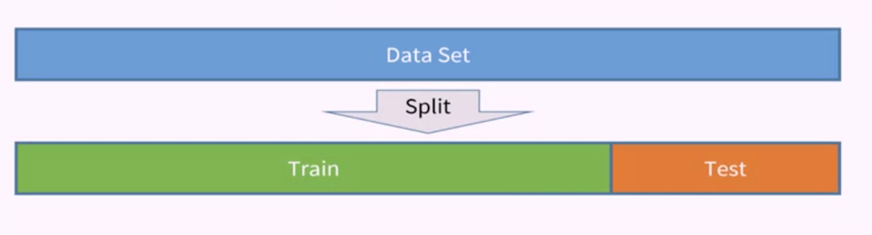
Métricas
Como fazer na prática?

Slide 128
Métricas
Como fazer na prática?
Algoritmo

Slide 129
Métricas
Como fazer na prática?
Algoritmo
Produz recomendações e Previsões

Slide 130
Métricas
Como fazer na prática?
Algoritmo
Produz recomendações e Previsões
Compara as recomendações

Slide 131
Métricas
Como fazer na prática?
Algoritmo
Produz recomendações e Previsões
Compara as recomendações
Assim, conseguiremos medir o quão bem está indo o recomendador

Slide 132
Métricas
Exemplos
Algumas das métricas mais comuns incluem:
Acurácia: mede a proporção de recomendações corretas feitas pelo modelo.
Precisão: mede a proporção de recomendações corretas em relação ao total de recomendações feitas pelo modelo.
Recall: mede a proporção de recomendações corretas em relação ao total de itens relevantes.
Medida de cobertura: mede a proporção de itens relevantes que foram recomendados pelo modelo.
Medida de diversidade: mede a variedade de itens diferentes recomendados pelo modelo.
Medida de novidade: mede a proporção de itens recomendados que são novos ou pouco populares.
Medida de serendipidade: mede a probabilidade de um usuário gostar de um item recomendado que ele não esperava.
RMSE: mede o erro quadrático médio entre as recomendações do modelo e os valores reais de avaliação de usuários.

Slide 133
Modelagem Hibrida
Buscando o melhor dos dois mundos
Sistemas de Recomendação
Baseado em Conteúdo
Filtragem Colaborativa
Baseada em conhecimento

Slide 134
Modelagem Hibrida
Buscando o melhor dos dois mundos
Sistemas de Recomendação
Baseado em Conteúdo
Filtragem Colaborativa
Baseada em conhecimento
Não é preciso de dados sobre outros usuários
Pode recomendar itens de nicho
Precisa de boas informações sobre os itens.
Apenas recomendações em bolha.

Slide 135
Modelagem Hibrida
Buscando o melhor dos dois mundos
Sistemas de Recomendação
Baseado em Conteúdo
Filtragem Colaborativa
Baseada em conhecimento
Não é preciso de dados sobre outros usuários
Pode recomendar itens de nicho
Precisa de boas informações sobre os itens.
Apenas recomendações em bolha.
Apenas interação.
Fura a bolha.
Ótimo ponto de partida.
Cold Start.
Retreino constante.
Esparsidade.

Slide 136
Modelagem Hibrida
Buscando o melhor dos dois mundos
Sistemas de Recomendação
Baseado em Conteúdo
Filtragem Colaborativa
Baseada em conhecimento
Não é preciso de dados sobre outros usuários
Pode recomendar itens de nicho
Precisa de boas informações sobre os itens.
Apenas recomendações em bolha.
Apenas interação.
Fura a bolha.
Ótimo ponto de partida.
Cold Start.
Retreino constante.
Esparsidade.
Não necessita de interação.
Usa dados de confiança dos itens/users.
Precisa de dados dos usuários.
Precisa tomar muito cuidado com privacidade.

Slide 137
Modelagem Hibrida
Buscando o melhor dos dois mundos
Sistemas de Recomendação
Baseado em Conteúdo
Filtragem Colaborativa
Baseada em conhecimento
Modelagem Hibrida
Combina várias técnicas de sistemas de recomendação para prever efetivamente o hábito dos usuários.

Slide 138
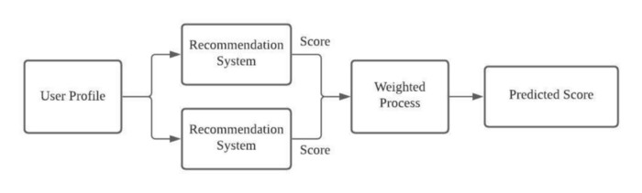
Modelagem Hibrida
Ponderada
No sistema de recomendação ponderada, podemos definir alguns modelos capazes de interpretar bem o conjunto de dados. O sistema de recomendação ponderada pegará as saídas de cada um dos modelos e combinará o resultado em ponderações estáticas, cujo peso não muda ao longo do conjunto de treinamento e teste.
Não necessariamente precisa ser de métodos diferentes!

Slide 139
Modelagem Hibrida
Ponderada
No sistema de recomendação ponderada, podemos definir alguns modelos capazes de interpretar bem o conjunto de dados. O sistema de recomendação ponderada pegará as saídas de cada um dos modelos e combinará o resultado em ponderações estáticas, cujo peso não muda ao longo do conjunto de treinamento e teste.
Podemos combinar:
Filtragem Colaborativa + Baseada em conteúdo.
Memory based + Model based
Item-item + user-user
etc
Não necessariamente precisa ser de métodos diferentes!

Slide 140
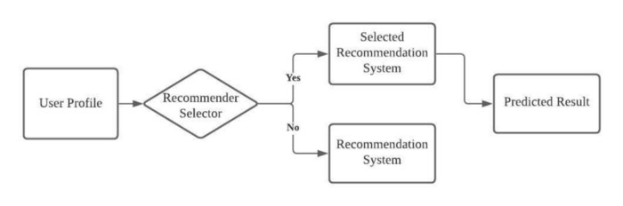
Modelagem Hibrida
Trocando
Esse método seleciona um único sistema de recomendação com base na situação. Onde devemos definir os critérios do seletor de recomendação com base em uma série de regras.
Se temos usuários/produtos que são novos na base, podemos aplicar uma recomendação baseada em conteúdo a eles e para os demais usuários com um certo nível de interação, podemos usar algoritmos de filtragem colaborativa neles.

Slide 141
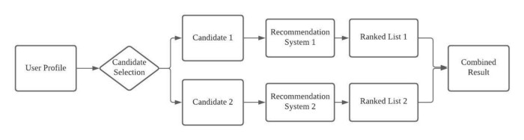
Modelagem Hibrida
Misto
Aplica ambos os métodos de recomendação, combinando as listas recomendadas por ambas abordagens.
Podemos ajustar a saída de modo que contenham itens que façam mais sentido pro usuário, levando em conta tanto itens novos quanto seguros.

Slide 142
Modelagem Hibrida
Outros métodos
Feature Combination: Podemos adicionar informação de um sistema de filtragem colaborativa em um modelo baseado em conteúdo.
Feature Augmentation: Tentar incrementar o conjunto de dados do perfil do usuário/produto para adicionar mais informação.
Cascade: O sistema principal gera as recomendações, equanto um sistema secundário resolve tarefas menores como desempate de pontuação.
Meta-Level: Aplica um modelo de recomendação no resultado de um modelo de recomendação.
Modelagem hibrida vai exigir muito do cientista de dados, onde ele vai precisar analisar quais são suas melhores armas para poder gerar melhores recomendações.

Slide 143
Modelagem Hibrida
Outros métodos
Feature Combination: Podemos adicionar informação de um sistema de filtragem colaborativa em um modelo baseado em conteúdo.
Feature Augmentation: Tentar incrementar o conjunto de dados do perfil do usuário/produto para adicionar mais informação.
Cascade: O sistema principal gera as recomendações, equanto um sistema secundário resolve tarefas menores como desempate de pontuação.
Meta-Level: Aplica um modelo de recomendação no resultado de um modelo de recomendação.
Existem algumas bibliotecas que são focadas nesse tipo de modelo, tais como:
LightFM
Python-recsys

Slide 144
Modelagem Hibrida
Outros métodos
Feature Combination: Podemos adicionar informação de um sistema de filtragem colaborativa em um modelo baseado em conteúdo.
Feature Augmentation: Tentar incrementar o conjunto de dados do perfil do usuário/produto para adicionar mais informação.
Cascade: O sistema principal gera as recomendações, equanto um sistema secundário resolve tarefas menores como desempate de pontuação.
Meta-Level: Aplica um modelo de recomendação no resultado de um modelo de recomendação.
Existem algumas bibliotecas que são focadas nesse tipo de modelo, tais como:
LightFM
Python-recsys
Modelagem hibrida vai exigir muito do cientista de dados, onde ele vai precisar analisar quais são suas melhores armas para poder gerar melhores recomendações.

Slide 145
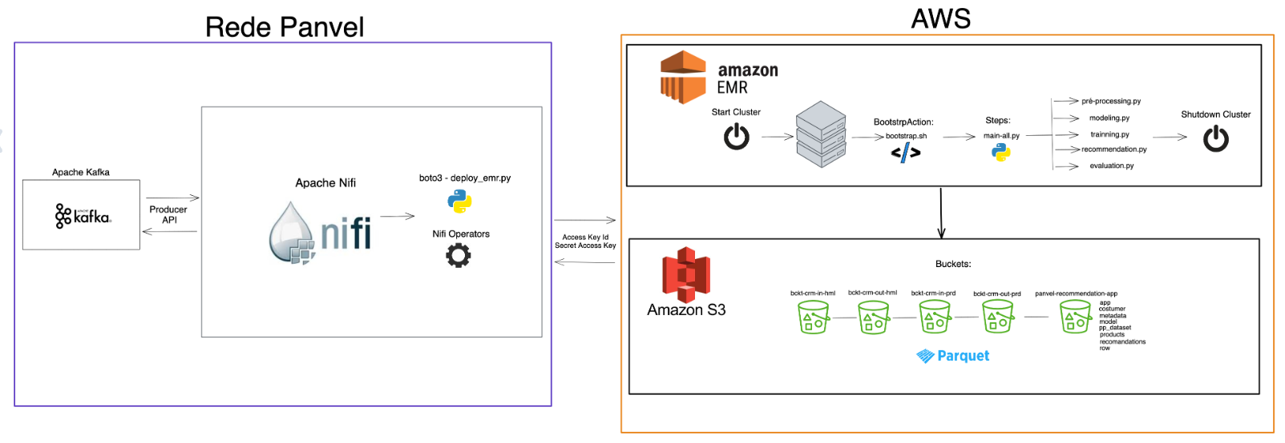
Recomendação de Produtos
Arquitetura
Objetivo é mostrar um pouco da arquitetura de um projeto real de recomendação de produtos.

Slide 146
Fatoração de Matrizes
Alternating Least Squares (ALS)
ALS é a sigla para Alternating Least Squares, que é um método de aprendizado de máquina utilizado para a resolução de sistemas lineares.
É amplamente utilizado em recomendações para prever classificações ou classificações implícitas, onde o objetivo é prever a pontuação de um item para um usuário.
O ALS funciona por alternar entre o ajuste dos fatores para cada item e para cada usuário, até que uma solução ótima seja alcançada.

Slide 147
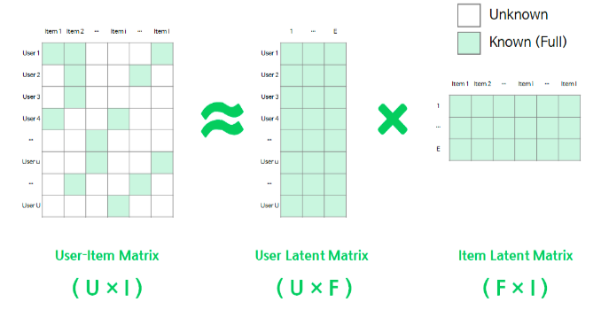
Fatoração de Matrizes
Alternating Least Squares (ALS)
ALS é a sigla para Alternating Least Squares, que é um método de aprendizado de máquina utilizado para a resolução de sistemas lineares.
É amplamente utilizado em recomendações para prever classificações ou classificações implícitas, onde o objetivo é prever a pontuação de um item para um usuário.
O ALS funciona por alternar entre o ajuste dos fatores para cada item e para cada usuário, até que uma solução ótima seja alcançada.

Slide 148


Fatoração de Matrizes
Alternating Least Squares (ALS)
Como já sabemos, o ALS consegue decompor a matriz em features latentes dos usuários e dos itens.
Esses recursos latentes representam grupos criados a partir de padrões na matriz de classificações original e os valores nessas colunas representam o quanto cada item se enquadra nesses grupos.

Slide 149

Fatoração de Matrizes
Alternating Least Squares (ALS)
Como já sabemos, o ALS consegue decompor a matriz em features latentes dos usuários e dos itens.
Esses recursos latentes representam grupos criados a partir de padrões na matriz de classificações original e os valores nessas colunas representam o quanto cada item se enquadra nesses grupos.
Vemos que as preferências entre drama e horror são bem distintas e o ALS consegue captar isso.
Conhecendo um pouco desses filmes, pudemos constatar que essas características latentes refletem esses dois gêneros.

Slide 150

ALS
Algoritmo
r_ui : Vai ser uma tentativa de recriar o produto das duas matrizes de features.
Dai iremos subtrair pelo valor real.
Tentaremos minimizar o erro que isso irá gerar.
O fator multiplicado com lambda é um fator de regularização, que vai procurar impedir que o modelo entre em overfiting.

Slide 151


ALS
Algoritmo
r_ui : Vai ser uma tentativa de recriar o produto das duas matrizes de features.
Dai iremos subtrair pelo valor real.
Tentaremos minimizar o erro que isso irá gerar.
O fator multiplicado com lambda é um fator de regularização, que vai procurar impedir que o modelo entre em overfiting.
Para minimizar, iremos usar o algoritmo que chega nos menores métricas. Tais como:

Slide 152
ALS
Exemplo Prático
User 1
User 2
0.5 | ? | 4
1 | 3 | 5

Slide 153
ALS
Exemplo Prático
User 1
User 2
0.5 | ? | 4
1 | 3 | 5
Queremos ser capazes de prever como o usuário 1 avaliará o produto dois.
O objetivo de Alternar Mínimos Quadrados é encontrar duas matrizes, U e P, de modo que seu produto seja aproximadamente igual à matriz original de usuários e produtos.
Uma vez encontradas essas matrizes, podemos prever o que o usuário i pensará do produto j multiplicando a linha i de U pela linha j de P.

Slide 154
ALS
Exemplo Prático
Computando U e P usando ALS:
O método é chamado de “alternado” porque as duas etapas a seguir são repetidas:
1. fixe a matriz U e encontre a matriz ótima P
2. fixe a matriz P e encontre a matriz ótima U
User 1
User 2
0.5 | ? | 4
1 | 3 | 5
Queremos ser capazes de prever como o usuário 1 avaliará o produto dois.
O objetivo de Alternar Mínimos Quadrados é encontrar duas matrizes, U e P, de modo que seu produto seja aproximadamente igual à matriz original de usuários e produtos.
Uma vez encontradas essas matrizes, podemos prever o que o usuário i pensará do produto j multiplicando a linha i de U pela linha j de P.

Slide 155
ALS
Exemplo Prático
Computando U e P usando ALS:
O método é chamado de “alternado” porque as duas etapas a seguir são repetidas:
1. fixe a matriz U e encontre a matriz ótima P
2. fixe a matriz P e encontre a matriz ótima U
Estou considerando algumas coisas aqui, tais como:
Também estou fazendo a escolha de que o número de recursos U e P é um. Isso corresponde ao número de colunas em U e linhas em P.
O termo de Overfiting
User 1
User 2
0.5 | ? | 4
1 | 3 | 5
Queremos ser capazes de prever como o usuário 1 avaliará o produto dois.
O objetivo de Alternar Mínimos Quadrados é encontrar duas matrizes, U e P, de modo que seu produto seja aproximadamente igual à matriz original de usuários e produtos.
Uma vez encontradas essas matrizes, podemos prever o que o usuário i pensará do produto j multiplicando a linha i de U pela linha j de P.

Slide 156
ALS
Exemplo Prático
User 1
User 2
0.5 | ? | 4
1 | 3 | 5
u1
u2
P1 | P2 | P3

Slide 157

ALS
Exemplo Prático
User 1
User 2
0.5 | ? | 4
1 | 3 | 5
1
1
P1 | P2 | P3
Iremos chutar os valores de u’s (vamos supor 1 para facilitar)
Multiplicar as matrizes, teremos o seguinte sistema:

Slide 158




ALS
Exemplo Prático
User 1
User 2
0.5 | ? | 4
1 | 3 | 5
u1
u2
P1 | P2 | P3
Iremos chutar os valores de u’s (vamos supor 1 para facilitar)
Multiplicar as matrizes, teremos o seguinte sistema:

Slide 159
ALS
Exemplo Prático
User 1
User 2
0.5 | ? | 4
1 | 3 | 5
u1
u2
0.78 | 2.5431 | 4.7999
Agora, iremos manter U fixo e multiplicar pelo P que calculamos.

Slide 160



ALS
Exemplo Prático
User 1
User 2
0.5 | ? | 4
1 | 3 | 5
u1
u2
0.78 | 2.5431 | 4.7999
Agora, iremos manter U fixo e multiplicar pelo P que calculamos.

Slide 161
ALS
Exemplo Prático
User 1
User 2
0.5 | ? | 4
1 | 3 | 5
u1
u2
0.78 | 2.5431 | 4.7999
Agora, iremos manter U fixo e multiplicar pelo P que calculamos.
Se multiplicarmos esses dois vetores, poderemos ver que ele se aproxima da matriz original

Slide 162
ALS
Ganhos com esse método
Interpretabilidade.
Mais rápido.
Algoritmo muito usado em empresas com muitos dados.
Itens que irão marcar valores altos nas features latentes pode ser uma boa oportunidade de negócio!
Não precisamos lidar com matriz esparsa.

Slide 163


ALS
Ganhos com esse método
Interpretabilidade.
Mais rápido.
Algoritmo muito usado em empresas com muitos dados.
Itens que irão marcar valores altos nas features latentes pode ser uma boa oportunidade de negócio!
Não precisamos lidar com matriz esparsa.

Slide 164
ALS
Ganhos com esse método
Interpretabilidade.
Mais rápido.
Algoritmo muito usado em empresas com muitos dados.
Itens que irão marcar valores altos nas features latentes pode ser uma boa oportunidade de negócio!
Não precisamos lidar com matriz esparsa.
Pode ser um indicativo de itens a ser analisados e investigar seu potencial.
Em caso de filmes, pode indicar filmes que a maioria gostou.

Slide 165

ALS
Como implementar?
Iremos usar PySpark para desenvolver uma implementação com ALS.
PySpark é útil ao implementar sistemas de recomendação.

Slide 166

ALS
Como implementar?
Iremos usar PySpark para desenvolver uma implementação com ALS.
PySpark é útil ao implementar sistemas de recomendação.
Pois em geral sempre tem o problema de escalabilidade e o pyspark consegue lidar com essas bases e fazer rápidos cálculos.

Slide 167


ALS
Arquitetura

Slide 168
ALS
Arquitetura
Definir um tempo para aplicar o modelo nos novos dados e uma janela ainda maior para treinar o modelo novamente.

Slide 169
ALS
Implícito
Vamos escrever uma implementação simples de um algoritmo de recomendação implícito.
Por exemplo, com avaliações por estrelas, sabemos que 1 significa que o usuário não gostou daquele item e 5 que realmente amou.
Com reproduções de música, pode ser que o usuário tenha tocado uma música e a odiado, ou amado, ou em algum lugar intermediário
Se eles não tocaram uma música, pode ser porque não gostaram ou adorariam se soubessem.
Podemos, por exemplo, medir com que frequência eles tocam uma música e assumir uma confiança maior se eles a ouviram 500 vezes em vez de uma vez.

Slide 170

ALS
Implícito
Fatoração de Matrizes com dados Implícitos:
Com dados implícitos, a diferença está em como lidamos com todos os dados ausentes em nossa matriz muito esparsa.
Há abordagem que iremos usar se encontra nesse artigo.
A solução deles é mesclar a preferência (p) por um item com a confiança (c) que temos por essa preferência.
Vamos escrever uma implementação simples de um algoritmo de recomendação implícito.
Por exemplo, com avaliações por estrelas, sabemos que 1 significa que o usuário não gostou daquele item e 5 que realmente amou.
Com reproduções de música, pode ser que o usuário tenha tocado uma música e a odiado, ou amado, ou em algum lugar intermediário
Se eles não tocaram uma música, pode ser porque não gostaram ou adorariam se soubessem.
Podemos, por exemplo, medir com que frequência eles tocam uma música e assumir uma confiança maior se eles a ouviram 500 vezes em vez de uma vez.

Slide 171

ALS
Implícito
Fatoração de Matrizes com dados Implícitos:
Com dados implícitos, a diferença está em como lidamos com todos os dados ausentes em nossa matriz muito esparsa.
Há abordagem que iremos usar se encontra nesse artigo.
A solução deles é mesclar a preferência (p) por um item com a confiança (c) que temos por essa preferência.
Vamos escrever uma implementação simples de um algoritmo de recomendação implícito.
Por exemplo, com avaliações por estrelas, sabemos que 1 significa que o usuário não gostou daquele item e 5 que realmente amou.
Com reproduções de música, pode ser que o usuário tenha tocado uma música e a odiado, ou amado, ou em algum lugar intermediário
Se eles não tocaram uma música, pode ser porque não gostaram ou adorariam se soubessem.
Podemos, por exemplo, medir com que frequência eles tocam uma música e assumir uma confiança maior se eles a ouviram 500 vezes em vez de uma vez.
Basicamente, nossa preferência é uma representação binária de nossos dados de feedback.
A confiança é calculada como:

Slide 172

ALS
Implícito
Aqui, a confiança é calculada usando a magnitude de r (os dados de feedback), dando-nos uma confiança maior quanto mais vezes um usuário jogou, visualizou ou clicou em um item.
A taxa de aumento de nossa confiança é definida por meio de um fator de escala linear alfa.
Isso também significa que, mesmo que tenhamos apenas uma interação entre um usuário e um item, a confiança será maior do que a dos dados desconhecidos.
O objetivo agora é encontrar o vetor para cada usuário (Xu) e item (Yi) em dimensões de recursos, o que significa que queremos minimizar a seguinte função de perda:
Fatoração de Matrizes com dados Implícitos:
Com dados implícitos, a diferença está em como lidamos com todos os dados ausentes em nossa matriz muito esparsa.
Há abordagem que iremos usar se encontra nesse artigo.
A solução deles é mesclar a preferência (p) por um item com a confiança (c) que temos por essa preferência.
Basicamente, nossa preferência é uma representação binária de nossos dados de feedback.
A confiança é calculada como:

Slide 173
Deep Learning
Sistemas de Recomendação.
Da mesma forma que viemos trabalhando agora, podemos tentar implementar esses algoritmos e muitos outros usando deep learning.
Filmes | João | Roberto | Igor | Felipe
Toy Story | 5 | 5 | 0 | 0
Vingadores | 5 | ? | ? | 0
Marley e Eu | ? | 4 | 0 | ?
Velozes e furiosos | 0 | 0 | 5 | 4
Um amor para recordar | 0 | 0 | 5 | ?

Slide 174
Deep Learning
Sistemas de Recomendação.
N_u: Número de usuários (4)
N_m: Número de Filmes (5)
R(i,j) =1: se o usuário j avaliou o filme i.
Y(i,j): avaliação do usuário j para o filme i (caso R(i,j) =1).
É importante para o sistema conhecer quais usuários avaliaram quais filmes.
Da mesma forma que viemos trabalhando agora, podemos tentar implementar esses algoritmos e muitos outros usando deep learning.
Filmes | João | Roberto | Igor | Felipe
Toy Story | 5 | 5 | 0 | 0
Vingadores | 5 | ? | ? | 0
Marley e Eu | ? | 4 | 0 | ?
Velozes e furiosos | 0 | 0 | 5 | 4
Um amor para recordar | 0 | 0 | 5 | ?

Slide 175

Deep Learning
Sistemas de Recomendação.
Vamos adicionar duas features, X1 e X2, que dizem o quanto esses filmes são filmes de ação ou filmes de drama.
Filmes | João | Roberto | Igor | Felipe | X1 (drama) | X2 (ação)
Toy Story | 5 | 5 | 0 | 0 | 0.7 | 0.2
Vingadores | 5 | ? | ? | 0 | 0.1 | 0.9
Marley e Eu | ? | 4 | 0 | ? | 0.99 | 0.0
Velozes e furiosos | 0 | 0 | 5 | 4 | 0.0 | 1.0
Um amor para recordar | 0 | 0 | 5 | ? | 0.8 | 0.0
Podemos começar a pensar em fazer previsões.
Por exemplo, para o João

Slide 176

Deep Learning
Sistemas de Recomendação.
Então, para apenas um usuário, a função de custo seria:

Slide 177

Deep Learning
Sistemas de Recomendação.
Então, para apenas um usuário, a função de custo seria:
Como vemos agora os parâmetros para todos os usuários:

Slide 178

Deep Learning
Sistemas de Recomendação.
Então, para apenas um usuário, a função de custo seria:
Como vemos agora os parâmetros para todos os usuários:
Também temos que aprender os parâmetros para o vetor X:

Slide 179


Deep Learning
Sistemas de Recomendação.
Juntando os dois, teremos:

Slide 180

Deep Learning
Sistemas de Recomendação.
Juntando os dois, teremos:
Se estivermos lidando com dados binários, iremos apenas mudar o problema para classificação, usando a função sigmoid:
Onde f é g(w.x + b).

Slide 181

Deep Learning
Sistemas de Recomendação.
Vimos o exemplo de um algoritmo na prática com deep learning para sistemas de recomendações, mas existem muitos algoritmos “pronto” que lidam com sistemas de recomendação.
Deep Learning pode ser usado em sistemas de recomendação de várias maneiras, incluindo:
Redes neurais convolucionais: As ConvNets podem ser usadas para aprender representações visuais dos itens em um sistema de recomendação de imagens.

Slide 182
Deep Learning
Sistemas de Recomendação baseado em conteúdo.
Gerando embeddings para itens:
Da mesma forma que fizemos para filtragem baseada em conteúdo, podemos usar modelos de deeplearning já treinados. Como word2vec, gensin, para achar similaridades entre os itens. É uma abordagem robusta e prática, já que ele é pré treinado.

Slide 183





Deep Learning
Sistemas de Recomendação baseado em conteúdo.
Gerando embeddings para itens:
Da mesma forma que fizemos para filtragem baseada em conteúdo, podemos usar modelos de deeplearning já treinados. Como word2vec, gensin, para achar similaridades entre os itens. É uma abordagem robusta e prática, já que ele é pré treinado.
Criando vetores dos clientes e dos itens:

Slide 184

Deep Learning
Sistemas de Recomendação
RNN (Recurrent Neural Networks)
Redes Neurais Recorrentes (RNNs) podem se tornar um ótimo recurso para processamento de dados sequenciais, definindo dinâmicas temporais de interações e padrões sequenciais de comportamento do usuário.
Por exemplo, o YouTube recomenda conteúdo para uma determinada hora do dia ou prevê o próximo conteúdo desenhado no já assistido.

Slide 185

Deep Learning
Sistemas de Recomendação
Restricted Boltzmann Machine
Uma Restricted Boltzmann Machine (RBM) é uma rede neural artificial utilizada em recomendações para prever o interesse dos usuários em itens.
O funcionamento da RBM em recomendações consiste em prever as preferências de um usuário para itens não vistos ou avaliados anteriormente, usando as informações dos itens já vistos ou avaliados.
RBM é treinada a partir do conjunto de dados de avaliações dos usuários e, após o treinamento, a rede é capaz de gerar previsões de avaliações para itens não avaliados, baseadas nas informações dos itens avaliados. Essas previsões são, então, utilizadas para gerar recomendações personalizadas para cada usuário.

Slide 186

Denoising Autoencoders
Sistemas de Recomendação

Slide 187
Denoising Autoencoders
Sistemas de Recomendação
Essa técnica acontece ao passarmos uma versão “barulhenta” dos dados originais (ou com alguns dados faltando “= 0”) e queremos que ele recrie a os dados originais.
Então, o trabalho do autoencoder vai ser preencher os espaços vazios!
Com essa ideia, já conseguimos ter ideia de como o autoencoder irá nos ajudar com o processo de recomendação.
Em vez de pixels borrados, teremos valores nulos (ou zero) para recomendação.

Slide 188

Autoencoders
Sistemas de Recomendação
Autoencoders são usados em recomendação como uma técnica de aprendizado não supervisionado para encontrar representações compactas e latentes dos dados de recomendação.
Em geral, um autoencoder é treinado para codificar e decodificar automaticamente as características dos dados de entrada para uma representação de baixa dimensão, ou o que é conhecido como o espaço latente.
Essa representação compacta e codificada é então usada como entrada para algoritmos de recomendação, como filtragem colaborativa ou modelos baseados em conteúdo, para melhorar a precisão das recomendações.
O autoencoder é útil porque pode capturar automaticamente as características não lineares e não triviais dos dados de recomendação, que podem não ser identificadas pelos algoritmos tradicionais de recomendação.
Em essência, um autoencoder é uma rede neural que reconstrói seus dados de entrada na camada de saída. Isso é feito com o objetivo de aprender características relevantes e importantes dos dados de entrada. Os autoencoders são comumente usados para tarefas de redução de dimensionalidade, denoising e geração de dados.

Slide 189
Problemas ao implementar
Sistemas de Recomendação
Quando se trata de complexidade ou várias instâncias de treinamento (um objeto com o qual um modelo de ML aprende), o aprendizado profundo é justificado para recomendações.
Para definir quando você precisa optar pelo sistema de recomendação baseado em Deep Learning, tenha em mente as seguintes vantagens e desvantagens:
São capazes de performar em dados complexos.
Úteis para recomendadores que performam com dados sequenciais.
Consegue fazer recomendações usando dados de usuários e itens
Bastante flexibilidade ao construir os modelos.
Interpretar. Quase nunca poderemos interpretar o que está pesando para fazer uma boa recomendação.
Requerimento de dados. Ao lidar com deep learning, iremos precisar de bastante dados para alimentar os modelos.
Escalabilidade.
Tunagem de hiperparâmetros.

Slide 190

Outros Tipos de Sistemas de Recomendações
Em suma, vimos uma gama de abordagens usando sistemas de recomendações. Além das que vimos aqui no curso, você pode encontrar em artigos ou plataformas de cloud.
Por exemplo:
Graph Learning based Recommender Systems.
Variational Autoencoder for Collaborative Filtering
Amazon Neptune
Amazon Personalize

Slide 191
Como prosseguir ?
Sistemas de Recomendação
O objetivo desse curso foi dar uma visão geral nas técnicas e desafios que vão surgir ao implementar um modelo real de sistemas de recomendação. Muitos dos sistemas que vimos nesse curso são extremamente úteis tanto pra filtragem colaborativa quanto para baseada em conteúdo.
Então sempre que estiver lidando com modelos de recomendação:
Analise bem seus dados na procura de diminuir esparsidade.
Crie um baseline para poder comparar seu modelo.
Quando se sentir satisfeito e caso houver necessidade, implementar um modelo hibrido que elimine as fraquezas do seu recomendador.
Caso lide com problemas de escalabilidade, use técnicas de amostragem para reduzir o tamanho dos seus dados e produzir boas recomendações.

Slide 192
OBRIGADO

